Slide 1
La prise en charge orthoptique des TND
Carole Le Jacques et Marine Cuiengnet, orthoptistes libérales

Slide 2
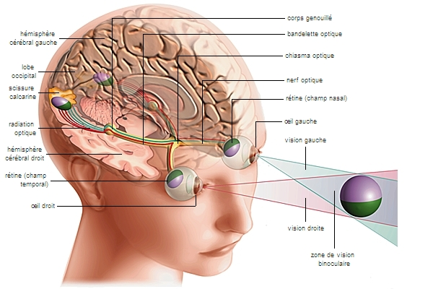
Fonctions visuelles inférieures et oculomotrices
Ophtalmologistes et orthoptistes
Fonctions sensorielles:
Acuité visuelle
Champ visuel
Perception du contraste
Stéréoscopie
Vision binoculaire
= Vision simple et nette
Fonctions oculomotrices:
Alignement des axes visuels
Convergence
Motricité conjuguée
= Orientation du regard
Les voies de la vision.
Dessin Michel Saemann et François Poulain - Archives Larousse

Slide 3
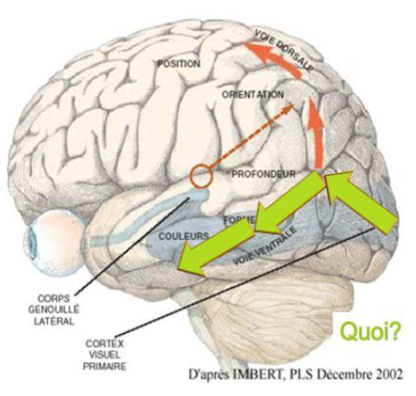
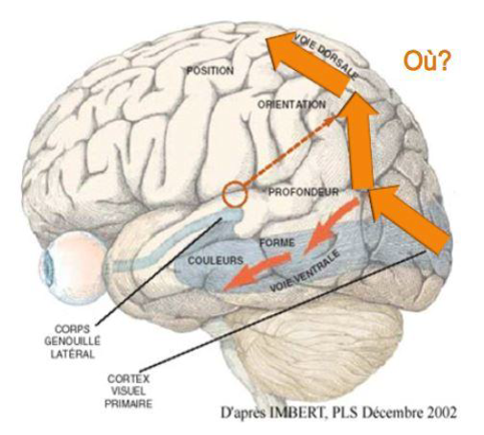
Fonctions visuelles supérieures
Orthoptistes et pluridisciplinarité
Fonctions visuo-motrices et visuo-spatiales
Localisation et mouvement
Action
Fonctions visuo-perceptives
Reconnaissance visuelle
Analyse
Notes:
Interaction perpétuelle entre les deux voies, action = apprentissage.

Slide 4

Besoins visuels dans le développement de l’enfant
le regard anticipe les gestes (imitation, pointage)
le regard soutient et nourrit la communication
le regard contribue aux apprentissages
Vision
Apprentissages
Notes:
On apprend grâce à la vision / 90% des apprentissages passe par la vision (à vérifier) cf shokron /Prédominance de la discrimination des détails
TSA

Slide 5

Besoins visuels pour le graphisme
Perception des formes, orientation, dimensions, positions relatives
Vision simple et nette (acuité visuelle, convergence fusionnelle)
Coordination vision centrale (fixation) et vision périphérique (localisation visuelle dynamique)
Orientation du regard (motricité)
Coordination oculo- manuelle
Lien avec psychomotricien, ergothérapeute
TDC

Slide 6
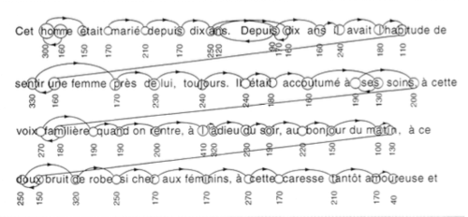
Besoins visuels pour la lecture
Perception des formes (lettres)
Vision simple et nette (acuité visuelle, convergence fusionnelle)
Coordination vision centrale (fixation) et vision périphérique
(localisation visuelle dynamique)
Orientation du regard (motricité)
Capacités visuo-attentionnelles (exploration, empan)
Lien avec orthophonistes
DYSLEXIE

Slide 7
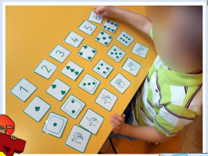
Besoins visuels pour mathématiques
Vision simple et nette (acuité visuelle, convergence fusionnelle)
Perception visuelle (tailles, longueurs, quantités)
Repérage spatial (localisation visuelle statique et dynamique)
Orientation du regard (motricité)
Lien avec psychomotricien,
orthophoniste, ergothérapeute

Slide 8


Importance du dépistage visuel
Anamnèse :
⚠
1
Date du dernier contrôle visuel ?
Les défauts visuels évoluent avec la croissance
Oui
Contrôle tous les ans
Port de lunettes ?
2
Contrôle en PS, CP, 6^{è} (au minimum)
Le développement rétinien de l’acuité se termine à 7-8 ans
Non
Contrôle nécessaire si :
Signes de fatigue oculaire
Clignements intempestifs
Céphalées
Vision double
Vision floue
3
AMBLYOPIE :
Prise en charge au plus tôt → chance de récupération rapide
Notes:
Comme on l’a vu précédemment, une des priorités est de vérifier l’acuité visuelle.

Slide 9
Signes d’appel pour adresser en Bilan Orthoptique
Troubles de la gestion du regard
Sauts de mots ou lignes en lecture, lecture non fluide
Fixation et poursuite difficile avec mauvaise dissociation œil-tête
TSA, TDAH, DYS
Mauvais réflexe de convergence
Fatigue oculaire et/ou Céphalées à la fixation prolongée
Flou passage du loin au près
Maladresse dans la coordination oculo-manuelle
Difficultés à relier les points
Difficultés de pointage
Entoure mal ou à coté
TDC, DYSPRAXIE
Attention visuelle perturbée
Erreurs de lecture
Difficultés figure-fond (sélection informations visuelles sur fond chargé)
DYSLEXIE , TDAH
Notes:
Une fois que le bilan ophtalmo est fait et que l’amétropie est corrigée ou non

Slide 10
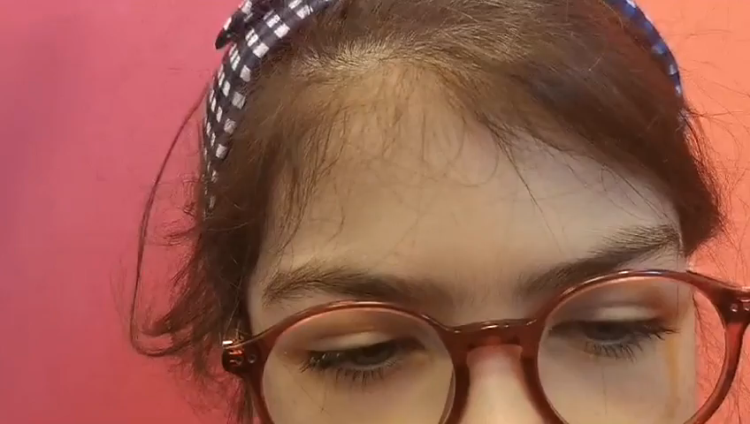

Slide 11






Rééducation orthoptique
Objectif : diminuer l’effort visuel pour faciliter la réalisation de l’activité (lecture, écriture, …)
Optimiser les capacités d’accommodation et de convergence
Permettre un repérage visuel plus rapide et efficace :
Travailler la FIXATION, MOTRICITE (saccades/poursuite), LOCALISATION visuelle
Entraîner la reconnaissance visuelle : stratégies d’analyse visuo-perceptives
Améliorer le guidage visuel du geste : localisation visuelle dynamique, coordination œil-main

Slide 12
Bibliographie
Sylvie Chokron, directrice de recherche CNRS, « Vision et Cognition » Fondation Ophtalmologique Rothschild. « Troubles neurovisuels, développement cognitif et social ».
Gérard Bailly, Frédéric Elisei, Stephan Reidt. « Boucles de perception action ».
Sylvie Chokron, Marie Pieron, Tiziana Zalla. »Troubles du spectre de l'autisme et troubles de la fonction visuelle: revue critique, implications théoriques et cliniques ».
SFERO « L’orthoptie dans les troubles des apprentissages » 25 Juin 2020
Clément Descamps. « Les troubles de l’orientation du regard dans la dyspraxie visuospatiale ». Sciences du Vivant [q-bio]. 2021. ffdumas-03483925f
Anouk Dupont. « Les troubles de la motricité conjuguée chez les TDAH » Sciences du Vivant [q-bio]. 2021. ffdumas-03483975f
Jeanne Lachgar. « Dyslexie : la place de l’orthoptie dans la prise en charge ». Sciences du Vivant [q-bio]. 2020. ffdumas-03008164

Slide 13
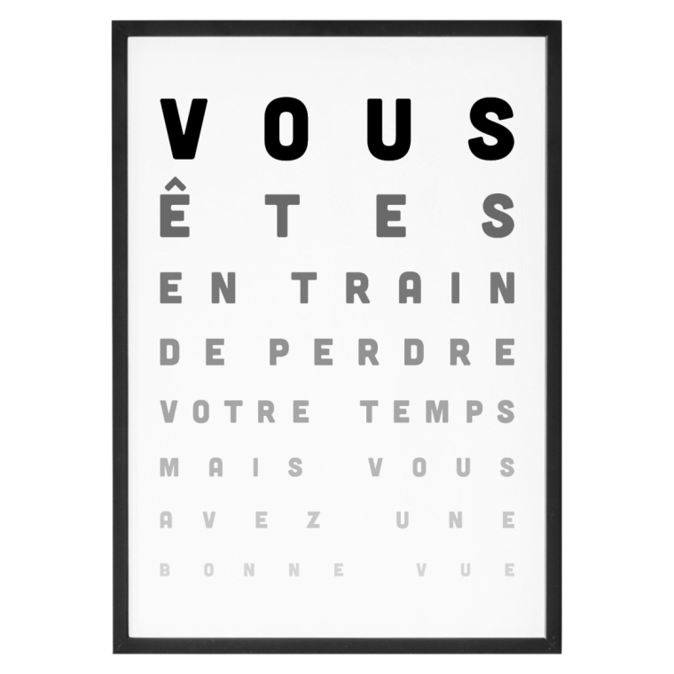
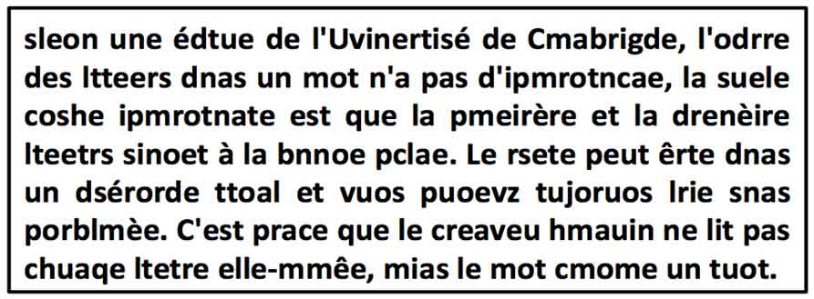
Merci de votre attention

